Slide 1


网络攻防
汇报人：杨伟康

Slide 2

前 言
此篇ppt为网络攻防课程的演示ppt，内容注重于个人与其他人区别起来的非项目要素，只讲解项目之外的关于网络攻防计算机相关法律，扫描器试用以及网络入侵， CTF等相关个人的有趣经历和个人体会。

Slide 3
目 录/CONTENTS
01/
扫描器试用经历
02/
有趣网络案例分享
03/
CTF个人经历
04/
个人感受

Slide 4
扫描器试用经历
01/
试用了许多款扫描器，这里只讲述有实际应用的

Slide 5


01
基本简介 Basic Introduction
一、 Burp Suite简介
Burp Suite（简称BP）是一个面向Web的安全工具，它基于Java开发，集成了多种用于攻击Web应用程序的工具和接口。Burp Suite的主要功能包括拦截HTTP会话、修改数据包、自动化攻击等，是渗透测试中不可或缺的工具之

Slide 6
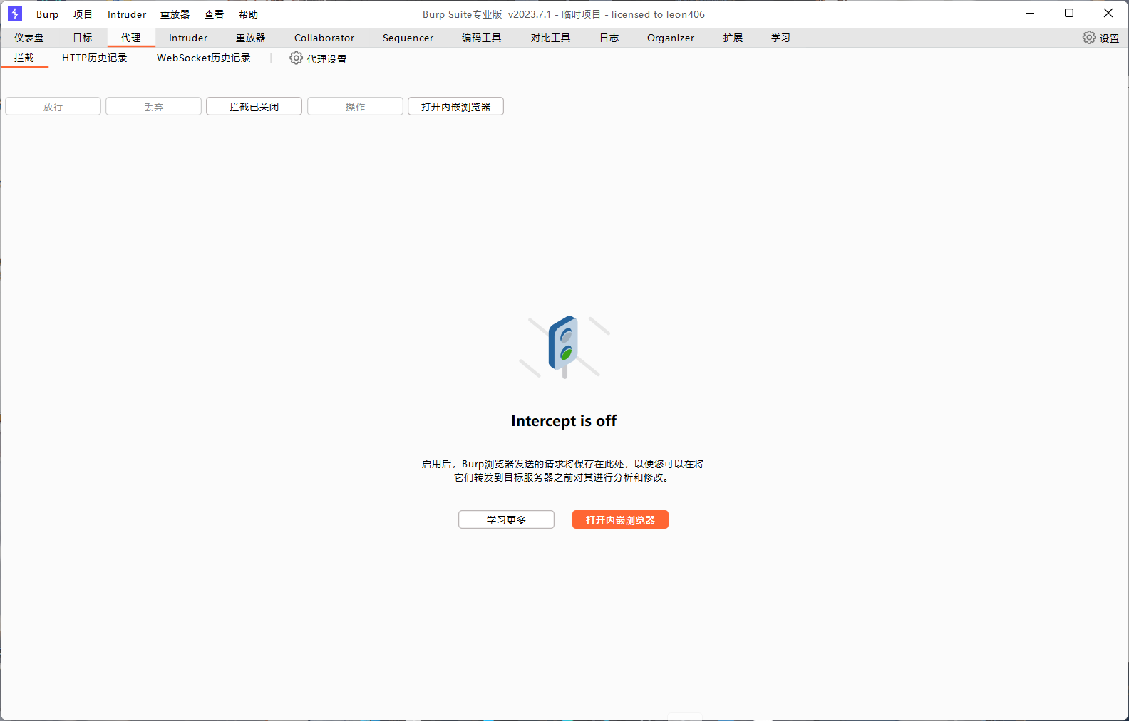
01
Burp Suite
使用特殊方法搞了个学习版的专业版（所有功能可用）
核心功能—Proxy
数据是一切的基础
Proxy代理模块主要用于拦截浏览器的http会话内容，给其他模块功能提供数据，Proxy模块如下图所示

Slide 7

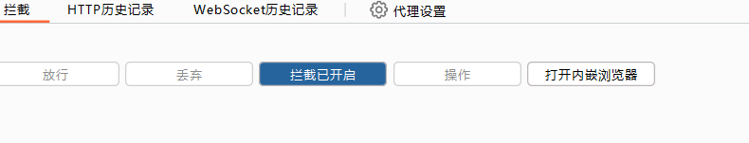
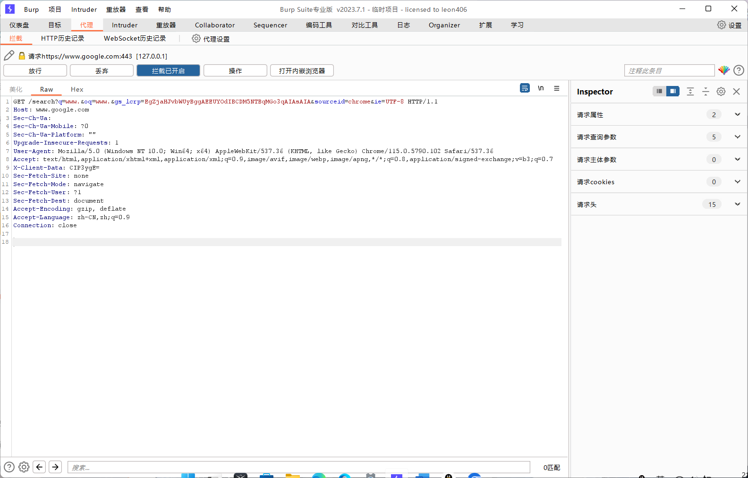
01
Burp Suite
功能讲解
拦截开启后所有符合条件的数据包都会被留下
当拦截到新的数据包后，对应的标题会高亮显示，此时我们就可以对数据包进行修改了
。
修改完成后可以点击放送或丢弃，浏览器接到请求后，返回数据才会加载网页，此时网页是白屏加载阶段

Slide 8

01
Burp Suite
了解怎么用后我们就可以开始实践了
修改敏感信息返回回去，就可以得到意想不到的效果（虽然大多数都有检测修改不了，但原理是这样的），比如微信支付请求里是100元，你改成只支付1元
针对软件的支付/充值/兑换功能，对整个操作流程进行抓包，判断有无敏感信息可修改。

Slide 9
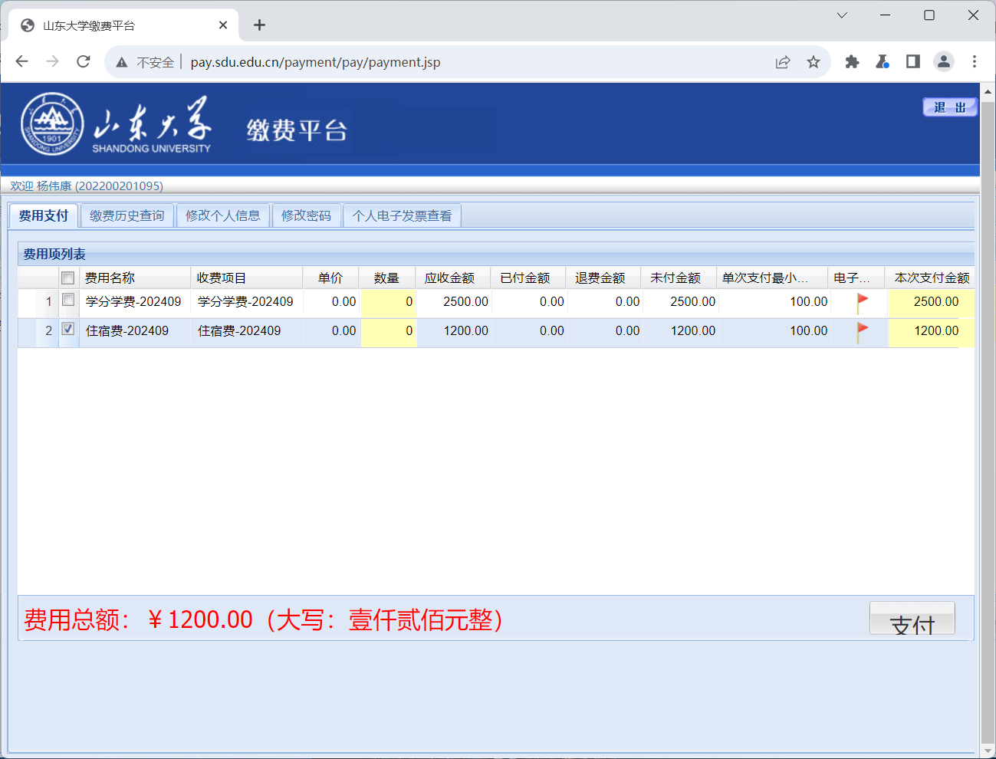
01
Burp Suite
原理了解，实践开始
访问待测的支付界面（以下仅为演示示例），填入订单数据，先不购买。
做这个测试的时候刚好学校交学费，于是以学校网站测试

Slide 10
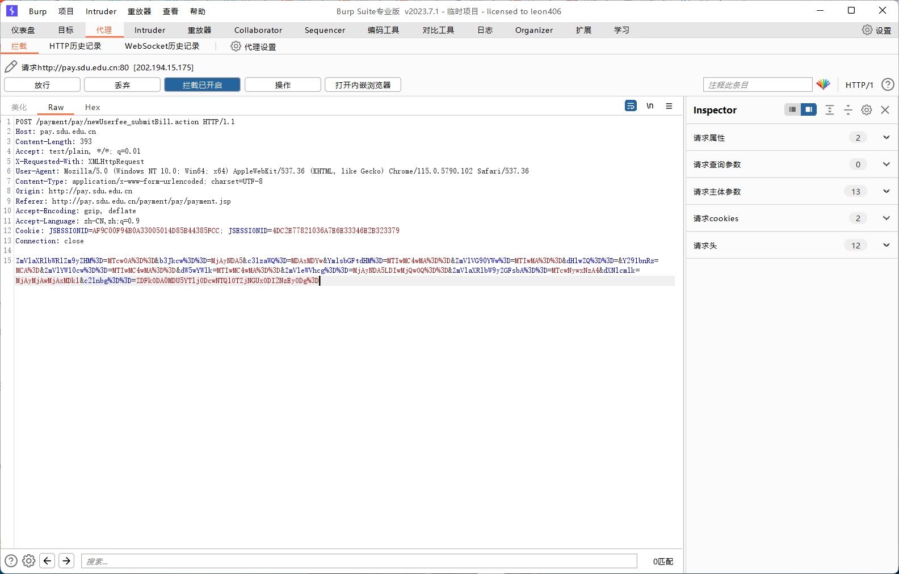
01
Burp Suite
点击支付，网页会进行请求
这样请求的支付数据就可以成功拦截
在拦截到的网站请求中下面是网站内容但经过了url加密，
解码后可得
其中里面支付的钱数，经过查询是·十六进制，一开始没看明白

Slide 11
01
Burp Suite
点击支付，网页会进行请求
这样请求的支付数据就可以成功拦截
在拦截到的网站请求中下面是网站内容但经过了url加密，
解码后可得
其中里面支付的钱数，经过查询是·十六进制，一开始没看明白
下面这一堆解码后可得feesItemdeforms=1708==&ords==202409&sysid=01060&billamts=1200.00==&feeTotal=1200==&type==&counts=0==&feeamts=1200.00==&unpaid=1200.00==&feeyear==202409,202409==&feesItemordall==1707,1708&userid=202200201095&sign==z1d804059a9c87054596c4e182671288==
指代我们的缴费金额是1200

Slide 12

01
Burp Suite
点击支付，网页会进行请求
这样请求的支付数据就可以成功拦截
在拦截到的网站请求中下面是网站内容但经过了url加密，
解码后可得
其中里面支付的钱数，经过查询是·十六进制，一开始没看明白
第九项是unpaid，修改为5元
得feesItemdeforms=1708==&ords==202409&sysid=01060&billamts=1200.00==&feeTotal=1200==&type==&counts=0==&feeamts=1200.00==&unpaid=5.00==&feeyear==202409,202409==&feesItemordall==1707,1708&userid=202200201095&sign==z1d804059a9c87054596c4e182671288==放行这个请求
我能成功少交学费吗

Slide 13
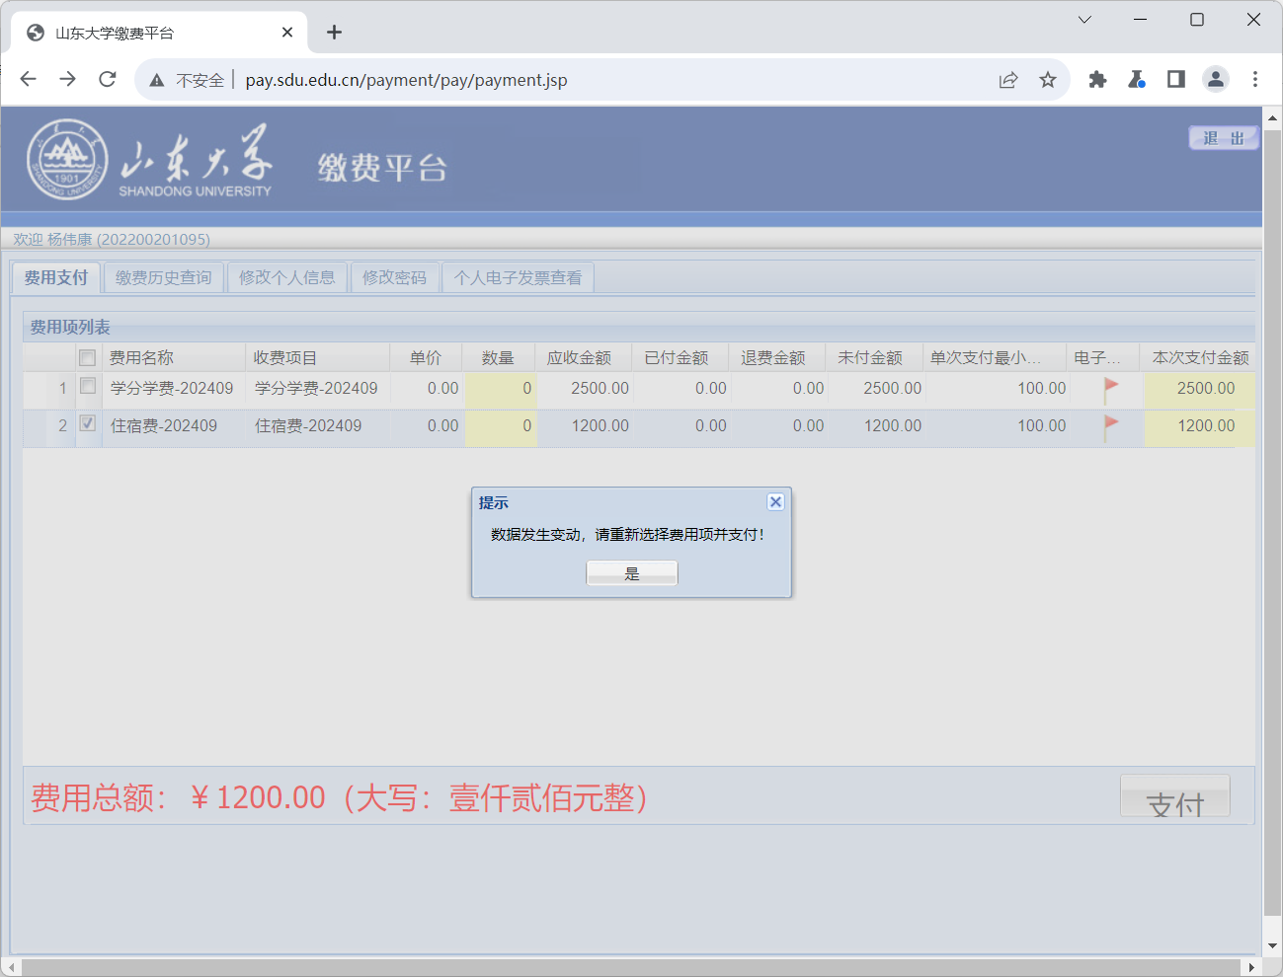

01
Burp Suite
可以看到学校的付款系统还是比较完善的
支付数据发生变动会拒绝我们访问
想要少交学费的愿望失败了……
也是为保护学校财产贡献了一份自己的力量

Slide 14
有趣网络案例分享
02/
网上查询得到，具体真伪不知

Slide 15


02
有趣网络案例分享
案例
2019年1月20日凌晨，拼多多被曝出现重大BUG，用户可领100元无门槛券。网友称“有大批用户开始‘薅羊毛’，一晚上200多亿都是话费充值”。
具体情况
2019年1月20日凌晨，拼多多平台出现了一个重大BUG，用户可以通过特定渠道无限制地领取100元无门槛优惠券，这些优惠券全场通用（特殊商品除外），有效期一年。该漏洞被大量用户（包括黑灰产团伙）利用，通过领取优惠券进行话费充值、Q币购买等高流通性产品的消费，短时间内造成了拼多多的巨大损失。据拼多多官方回应，被盗取的优惠券金额达数千万元。
拼多多在发现漏洞后，迅速采取了措施，包括修复漏洞、下架优惠券领取方式、对涉事订单进行溯源追踪等。同时，拼多多也向公安机关报案，并积极配合相关部门对涉事黑灰产团伙进行打击。

Slide 16
02
法律责任界定
我也有责任？？？
拼多多平台的责任
弥补
黑灰产团伙的责任：
用户的责任：
拼多多作为电商平台，有责任确保平台系统的安全性和稳定性，防止漏洞和BUG的出现。
在此次事件中，拼多多虽然及时修复了漏洞并采取了补救措施，但漏洞的存在已经导致了平台的实际损失，因此拼多多可能需要承担一定的管理责任。
黑灰产团伙利用平台漏洞进行不正当牟利，其行为涉嫌犯罪。
根据相关法律法规，黑灰产团伙可能需要承担刑事责任，包括诈骗罪、盗窃罪等。
对于普通用户而言，如果他们在不知情的情况下参与了“薅羊毛”行为，且并未从中获取不正当利益，那么他们可能不需要承担法律责任。

Slide 17
02
法律责任界定
拼多多平台的责任
弥补
黑灰产团伙的责任：
用户的责任：
拼多多作为电商平台，有责任确保平台系统的安全性和稳定性，防止漏洞和BUG的出现。
在此次事件中，拼多多虽然及时修复了漏洞并采取了补救措施，但漏洞的存在已经导致了平台的实际损失，因此拼多多可能需要承担一定的管理责任。
黑灰产团伙利用平台漏洞进行不正当牟利，其行为涉嫌犯罪。
根据相关法律法规，黑灰产团伙可能需要承担刑事责任，包括诈骗罪、盗窃罪等。
但是，如果用户明知是平台漏洞而故意利用，或者通过非法手段获取优惠券进行消费，那么他们也可能需要承担一定的法律责任。

Slide 18
相关法条
02
法律责任界定
《中华人民共和国刑法》：
诈骗罪：第二百六十六条，以非法占有为目的，用虚构事实或隐瞒真相的方法，骗取数额较大的公私财物的行为。
盗窃罪：第二百六十四条，盗窃公私财物，数额较大的行为。
《电子商务法》：
第四十九条，电子商务经营者发布的商品或者服务信息符合要约条件的，用户选择该商品或者服务并提交订单成功，合同成立。电子商务经营者不得以格式条款等方式约定消费者支付价款后合同不成立。
判决结果
关于此次事件的判决结果，由于涉及到具体的司法程序和证据收集过程，因此目前无法给出确切的判决结果。

Slide 19
CTF个人经历
03/
做题过程中参考了很多网上教程，真的想不到竟然是这样做

Slide 20
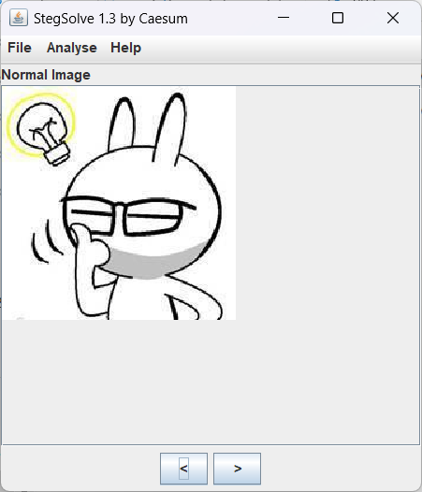

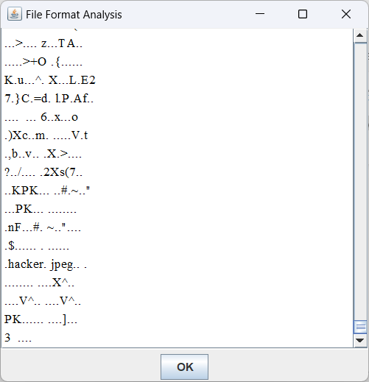
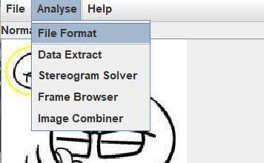
03
CTF个人经历
图片内藏有5位数密码，你能找出来吗？
解题链接： http://ctf5-shiyanbar-com/stega/FIVE1/1111110000000000-jpg
首先把图片下载下来
使用CTF竞赛中常用的Stegsolve进行分析
（Stegsolve是一款强大的隐写分析工具，广泛应用于网络安全和CTF(Capture The flag)竞赛中。它能够帮助用户分析和提取隐藏在图像文件中的信息-。）

Slide 21
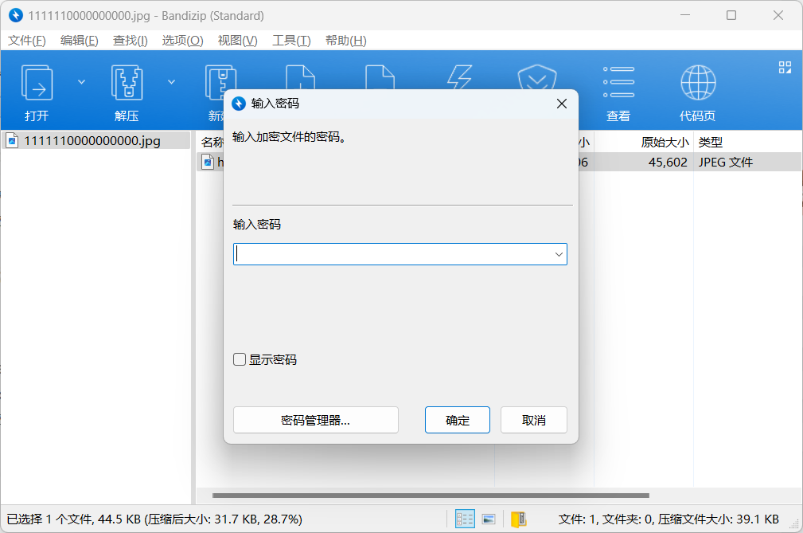
03
CTF个人经历
纵观组成文件的无序编码中，出现了hacker-jpeg这种文件格式，推测图片内有其他文件
用压缩包的形式打开，里面确实藏有文件
想要拿出来，发现压缩包有密码
分析文件名1111110000000000，全是01，可以当成二进制，共有十六位，感觉可以用八进制十六进制换算试试，换算成16进制是FC00，果然密码正确
然而打开内部文件

Slide 22
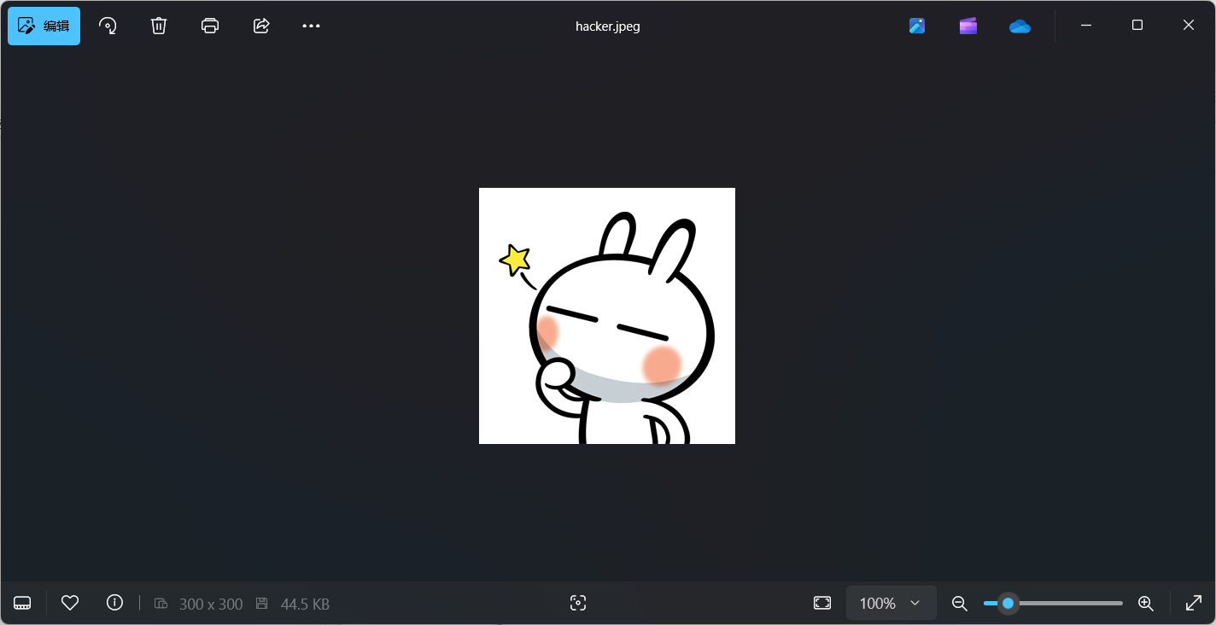

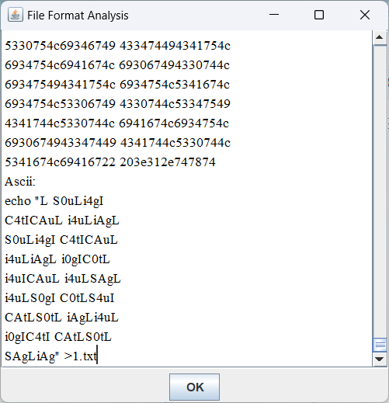
03
CTF个人经历
内部文件
发现并不是密码，还需要继续解题，再用Stegsolve进行分析
分析文件之后发现内部有一部分命令
Echo一下得到了一串字符
根据经验推测、这些字符极像base64编码后的密文。因此我们在http://tool-oschina-net/encrypt?type=3中粘贴这段密文并进行解密，得到了一些由‘.’和‘-’组成的字串。见下一页

Slide 23
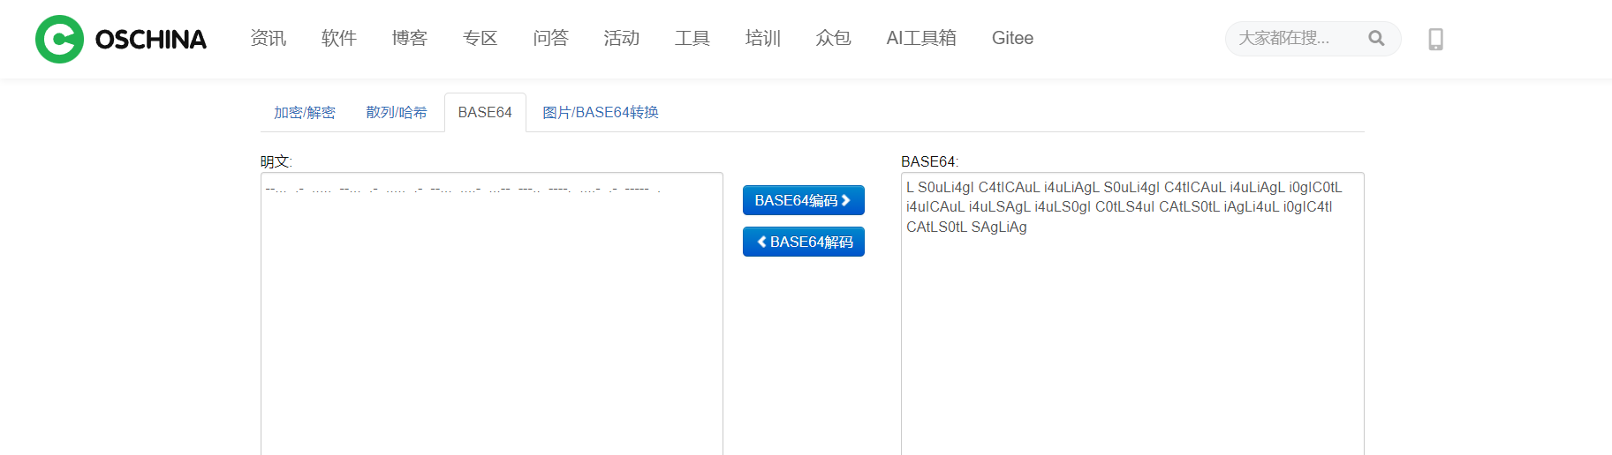
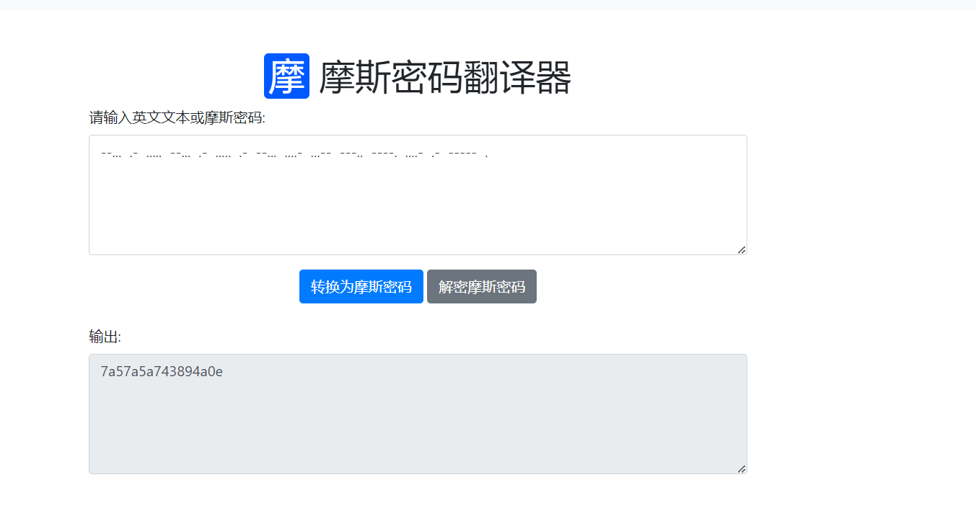
03
CTF个人经历
得到了-和_那就是摩斯密码
根据摩斯密码对照表我们将其进行破译，破译后得到7A57A5A743894A0E。

Slide 24
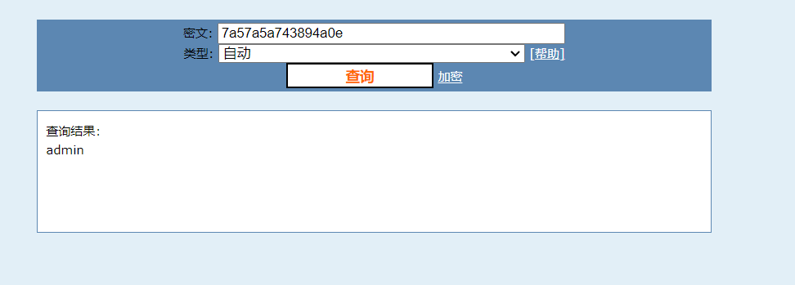
03
CTF个人经历
还是无序，这种形式和md5有些相似，解码吧！
在http://www-cmd5-com/中输入这个字串
得到答案admin

Slide 25
个人感受
04/

Slide 26

04
个人感受
通过本次网络攻防课程的学习，自己对网络安全有了更深入的了解和认识。特别是在扫描器试用和CTF个人经历中，自己不仅掌握了更多的网络安全技能，还深刻体会到了网络安全防护的重要性。同时，汇报人也表示自己在未来将继续努力学习网络安全相关知识，不断提升自己的技能水平。

Slide 27
感谢您的观看！
汇报人：杨伟康

